Slide 1
3-мавзу: ЯЙЛОВЛАРНИНГ ОЗУҚАБОП ЎСИМЛИКЛАРИ
РЕЖА:
Табиий яйловларда тарқалган ўсимликларнинг ботаник таркиби ва уларнинг ўрганилганлик даражаси.
Ўсимликларни озуқавийлиги жиҳатдан баҳолаш усуллари, ейилувчанлиги, озуқавий қиймати, тўйимлилиги.
Ботаник гуруҳ ва оилалар бўйлаб озуқабоп ўсимликларни бахолаш.
Ўсимлик гуруҳларини озуқавий ва хўжалик хоссалари жихатдан бахолаш.
Марказий Осиё қурғоқчил минтақалари яйловларининг озуқавий гуруҳлари.

Slide 2

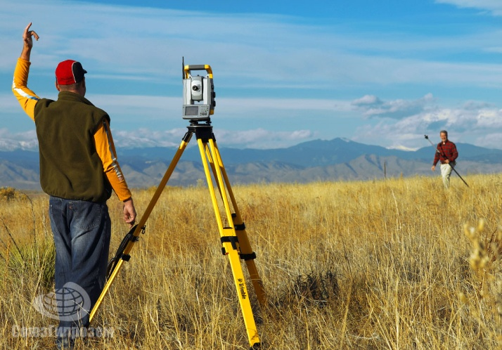
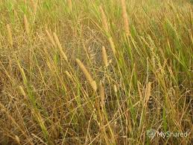
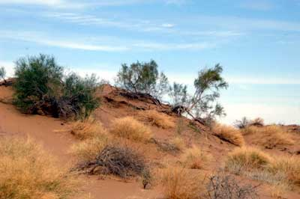
Табиий яйловларда тарқалган ўсимликларнинг ботаник таркиби ва уларнинг ўрганилганлик даражаси
Республикамиз яйловларида тарқалган турларни биоморфологик тузилишига қараб қуйидагича таксимлаш мумкин: катта бўлмаган дарахт-чалар-9 тур, буталар-114, бутачалар-116, ярим буталар-16, ярим бутачалар- 53, кўп йилликлар-835, икки йилликлар-116, бир йилликлар-402 тур.
Вертикал табиий минтақалар бўйлаб озуқабоп турлар қуйидагича таксимланган: чўл-498, адир-638, тау-773 ва яйлов-311 тур.
Қайд этилган 1500 турдан ортиқ ўсимликнинг 345 тўрининг кимёвий таркиби, 212 тўрининг минерал, витаминлар таркибига оид маълумотлар аниқланган ва тупланган. Бироқ, талайгина турларнинг биоморфологиқ биоэкологиқ таркибий-функционал хусусиятлари ҳам кам урганилган.
Демак 50 турга якин озуқабоп ўсимликлар нисбатан тулиқооқ урганилга бўлса, қолганлари энди урганилиш арафасида.

Slide 3
Озуқа
ларга
қўйила
диган талаб:
таркибида ҳазм бўладиган озиқ моддаларнинг миқдори юқори бўлиши
заҳарли ва зарарли моддалар меъёридан ошмаслиги;
озиқанинг ранги, ҳиди ҳар бир турига мос бўлиши;
озиқанинг сифати ва ҳазмланиши юқори бўлиши;
узоқ муддат сақланиш хусусиятига эга бўлиши лозим

Slide 4
Ўсимликларни озуқавийлиги жиҳатдан баҳолаш усуллари:
ейилувчанлиги,
озуқавий қиймати
тўйимлилиги.
Ҳар бир турга мансуб озуқабоп ўсимликларнинг озуқабоплик жихатдан бахолашнинг 60 комплекс усули қабул қилинган бўлиб, одатда, кимёвий таркиби, ейилувчанлик, тўйимлилик, ҳазм бўлувчанлик, озуқабоп моддаларнинг ҳайвонлар организмида сингиши, ўсимлик массасининг технологик ва биологик сифатлари, ферментатив активлиги, ҳосилдорлиги, ҳосилдорликнинг йил мавсумлари бўйлаб таксимланиши, фойдаланиш давомийлиги, саклаш муддатлари, маҳсулот олишдаги улуши каби талай кўрсаткич асосида бахоланади.
Булар орасида энг муҳимлари-ейилувчанлиги, озуқавий киймати, ҳазм бўлувчанлиги, ҳосилдорлиги (биологик ва хўжалик) кабилар энг муҳим ва асосийлари ҳисобланади.

Slide 5
Ейилувчанлик деб ҳар бир турнинг ҳайвонлар томонидан истеъмол қилиш хоҳишига айтилади. Ўсимликнинг, айниқса, у янги тур бўлса, ейилувчанлигини аниқлаш муҳим ва зарур масала ҳисобланади. Янги тур ўсимлигининг ейилувчанлигини аниқлаш унинг кимёвий таркибини аниқлашдан ҳам муҳимроқ ҳисобланади.
Йирик шохли ҳайвонлар одатда юмшоқ, нам, ширин
ўсимликларни хуш кўрса,
йилқи-отлар қуруқ, бироз дағалроқ,
ҳидлиларни ёктиради;
туялар эса дағал, тузларга бой, ҳидли ўсимликларни ейди
Қўй ва эчкилар, туя ва отлар ейдиган ўсимликларни
бемалол ейди.

Slide 6
Ейилувчанлик
Ўсимликларнинг озуқалик сифатига баҳо беришда, уларнинг ҳайвонлар томонидан ейилиши муҳим омил ҳисобланади. Бу омилнинг аҳамияти, айниқса, озуқалик қиймати кам ўрганилган ўсимликлар учун каттадир. Агар ҳайвон яхши еса ва бу билан унинг маҳсулдорлиги ортса, бу ўсимликнинг озуқалик қиймати яхши эканлигини кўрсатади.
Турли ўсимликларни ҳайвонлар ҳар хил иштаҳа билан ейди. Ўсимликларнинг бу хусусиятини 5 баллик система билан баҳолаш қабул қилинган
5
аъло даражада ейилади
4
яхши ейилади
3
қониқарли ейилади
2
қониқарлидан пастроқ ейилади
1
ёмон

Slide 7
Озуқанинг тўйимлилигини аниқлаш усуллари:
1. Крахмал эквиваленти бўйича
крахмал эквиваленти дейилганда маҳсулот ҳосил бўлиш ва ҳайвон организми ҳаётини саклашга сарф бўлган энергиянинг крахмал энергияси миқдорига бўлган нисбати тушинилади. Тоза энергия миқдори жихатдан 1кг крахмал 9895 кДж ёки 2356 ккал га тенг бўлиб, ҳайвон танасида 248г ёғ ҳосил бўлишига тенг.
2. Озиқа протеин бирлиги (ОПБ).
Бу усул озуқаларни комплекс бахоланганда қўлланилади, жумладан, иктисодий ҳисоб-китобларда бу усул озуқанинг энергетик жихатдан таъминланишидан ташқари унинг таркибида хазм булувчи протеинни ҳам аниқлаш имконини беради.

Slide 8
3. Шакар-протеин нисбати бўйича
Бу асосан юқори махсулли сигирларни боқишда қўлланилади.
4. Озуқа бирлиги
Озуқа бирлиги сифатида 1кг сули кабул қилинган. 1 кг сулининг тўйимлилиги 6048 кДж ёки 144 ккалга ёки 0.6 крахмал эквивалентига тенг.
4. Озиқларнинг энергетик тўйимлилиги
Энергетик озуқа бирлиги (ЭОБ) 10.5 МДж алмашинув энергиясига тенг деб кабул қилинган. У озуқанинг ялпи энергиясидан тезак, сийдик ва метан энергиясини айириш йули билан аниқланади. Алмашинувчи энергия деганда эса озуқанинг ялпи энергиясидан кал, сийдик ва метан энергияси айирмаси тушинилади.

Slide 9
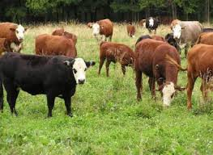
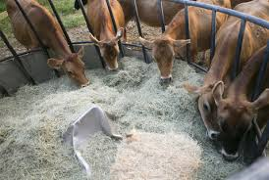
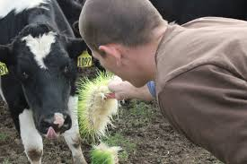
Озуқа моддалар хазм бўлиши ва ўзлаштирилиши
Хайвон организмида озуқа моддаларининг хазм бўлиш ва ўзлаштирилиши даражаси озуқа тури, усиш фазаси, озуқани ейишга тайёрлаш технологияси ва бошқа бир талай омиллар билан белгиланади.
Масалан, протеиннинг хазм бўлишини кўриб чиқайлик: новдалаш боскичида уни 100 деб олсақ бошқа боскичларда қуйидагича таксимланиши мумкин: бошоқ чиқариш-90-95, гуллаш-85-90, куриганда-60-70

Slide 10
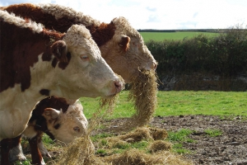
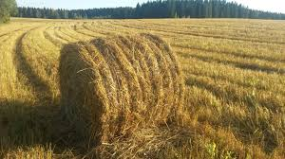
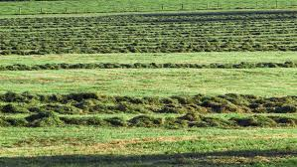
Озуқанинг биологик ва хўжалик хосилдорлиги.
Одатда яйловларда тўпланадиган озуқа ҳосилдорлигини 2 шаклда аниқлаш лозим: 1-ялпи ёки биологик ҳосил ва 2-хўжалик (ейиладиган, фойдаланадиган ҳосилдорлик).
Оқ. саксовул-илоқли яйлов типи мисолида мавсумлар бўйлаб ейиладиган озуқа миқдорига назар ташласақ энг юқори кўрсаткич (1.9-1.5 ц/га) баҳор- ёз ойларига тўғри келишини кўрамиз

Slide 11
Оқ саксовул-илоқли яйловларнинг ейиладиган озуқа заҳиралари ва уларнинг ялпи ҳосилига нисбатан улуши
Ўсимлик номи | Ейиладиган запас, кг/га |  |  |  | Улуши,%
 | баҳор | ёз | куз | қиш | баҳор | ёз | куз | қиш
Буталар
Ерhеdra strobilacea | 1.5 | 2.3 | 5.7 | 7.4 | 0.8 | 1.5 | 4.4 | 7.4
Sа1sо1а аrbuscula | 0.2 | 0.4 | 0.7 | 0.4 | 0.1 | 0.3 | 0.5 | 0.4
Саlligonum setosum | 18.0 | 15.4 | 5.4 | 3.5 | 9.5 | 10.3 | 3.9 | 3.5
На1оxylon persicum | 4.0 | 5.1 | 47.2 | 37.2 | 2.1 | 3.4 | 36.3 | 37.2
Sа1sо1а richteri | 0.2 | 0.9 | 4.2 | 1.5 | 0.1 | 0.6 | 3.2 | 1.5
Жами | 23.9 | 24.1 | 62.9 | 50.0 | 12.6 | 16.1 | 48.3 | 50.0
Ярим буталар
Соnvo1vulus divaricatus | 0.8 | 1.1 | 1.8 | 2.9 | 0.4 | 0.7 | 1.4 | 2.9
Seriphidium kemtudicum | 0.4 | 5.9 | 3.6 | 3.1 | 0.2 | 3.9 | 2.8 | 3.1
Аstrаgа1us unifoliolatus | 47.3 | 21.3 | 13.3 | 9.6 | 24.9 | 14.2 | 10.2 | 9.6
Жами | 48.5 | 28.3 | 18.7 | 15.6 | 25.5 | 18.8 | 14.4 | 15.6
Кўп йиллик ўтлар
Неliotropium argusoides | - | 0.1 | 0.4 | - | - | - | 0.3 | -
Саrех рhysodes | 82.6 | 72.7 | 38.2 | 27.5 | 43.5 | 48.5 | 29.4 | 27.5
Аristida pennata | 0.2 | 0.4 | 1.3 | 1.2 | 0.2 | 0.5 | 1.5 | 1.2
Жами | 83.0 | 73.5 | 40.5 | 28.7 | 43.7 | 49.0 | 31.2 | 28.7
Бир йиллик ўтлар
Аgriорhуllumlatifolium | - | 3.0 | 1.3 | 1.0 | - | 2.0 | 1.0 | 1.0
Сlоmосоrtеrа 1аnаtа | - | 2.8 | 13 | 1.0 | - | 1.9 | 1.0 | 1.0
Вrоmus tectorum | 20.0 | 11.8 | 3.5 | 2.3 | 10.5 | 7.0 | 2.5 | 2.1
Еrеmорirum buonapartis | 8.7 | 3.5 | 0.8 | 0.6 | 4.6 | 3.5 | 0.8 | 0.8
Теtrосmа rесurvаtа | 2.3 | 1.3 | 0.6 | 0.4 | 1.2 | 0.8 | 0.4 | 0.3
Dе1рhinium cаmрtocorpum | 0.8 | 0.4 | 0.2 | 0.2 | 0.4 | 0.2 | 0.1 | 0.1
Strigosella grandiflora | 1.7 | 0.6 | 0.1 | 0.1 | 0.9 | 0.3 | 0.1 | 0.1
Isatis violascens | 1.1 | 0.7 | 0.1 | 0.1 | 0.6 | 0.4 | 0.2 | 0.3
Жами | 34.6 | 24.1 | 7.9 | 5.7 | 18.2 | 16.1 | 6.1 | 5.7
Ҳаммаси | 190.0 | 150.0 | 130.0 | 100 | 100 | 100 | 100 | 100

Slide 12
Йил мавсумларига қараб табиий яйловлар озуқалари таркибида озуқа моддаларининг ўзгариши (озуқа бирлиги ҳисобида)
Ўсимлик | Намлиги, % |  |  |  | бахор | ёз | кўз | қиш
 | бахор | ёз | кўз | қиш
Бир йиллик ўтлар
Эфемерлар | 78 | 10 | 10 | 18 | 21 | 48 | 42 | 31
Турли ўтлар | 86 | - | 10 | - | 9 | 36 | 51 | 32
Кўп йиллик ўтлар
Селин | 71 | 57 | 26 | 17 | 17 | 31 | 26 | 34
Илоқ | 72 | 9 | 9 | 16 | 28 | 48 | 47 | 32
Буталар
Қора саксовул | 44 | 72 | 73 | 21 | 33 | 13 | 17 | 46
Боялич | 85 | 74 | 51 | 18 | 8 | 14 | 28 | 48

Slide 13
Яйлов озуқалари таркибидаги озуқа моддаларнинг ўртача миқдори, (абс. қуруқ массага нисбатан озуқа бирлиги ҳисобида)
Ўсимликлар турлар сони |  | баҳор | ёз | кўз | Қиш
Марказий Туркманистон
Бута ва ярим буталар | 17 | 71 | 60 | 58 | 48
Кўп йиллик ўтлар | 12 | 80 | 64 | 45 | 38
Бир йиллик ўтлар | 21 | 84 | 63 | 52 | 40
Ўртача | - | 78 | 62 | 52 | 42
Муюнқум - Жанубий - Ғарбий Козоғистон
Ғалладошлар | 8 | 75 | 72 | 45 | 34
Шувоқлар | 3 | 53 | 67 | 50 | 42
Ҳар хил ўтлар | 12 | 75 | 76 | 49 | 37
Ўртача |  | 68 | 75 | 48 | 38
Ўзбекистон адирлари
Ранг | - | 78 | 48 | 41 | 34
Қўнғирбош | - | 76 | 47 | 39 | 33
Ялтирбош | - | 76 | 47 | 39 | 30
Ҳар хил ўтлар | 9 | 75 | 48 | 39 | 30
Эфемерлар | 12 | 78 | 44 | 41 | 33
Читир | 2 | 73 | 47 | 40 | 30

Slide 14
Ўсимликлар мунтазам ва ёппасига едираверилса, уларни нобуд қилиб юбориш муқаррар, албатта. Шу боисдан улар эволюция жараёнида ўзига хос турни сақлаб қолишга қаратилган мосламалар ҳосил қилган. Шундай мосламалар воситасида улар вегетациясининг маълум даврида ейилмайди ёки ёмон ейилади. Озуқабоп ўсимликларга хос бундай мосламаларни 3 гуруҳга бўлса бўлади
1) морфологик ёки ташқи кўринишли мосламалар
уларга ўсимликдаги ҳар хил тикан ва ўткир, учли, ейилишни қийинлаштирувчи мосламалар мисол бўла олади
Чунончи, бирйиллик беда, астрагаллар, эспарцетлар гуллагунга қадар яхши ейилса, гуллагач ва уруғлагач, мевалари дағаллашиб қолганлиги сабабли ёмон ейилади
2) кимёвий муҳофаза мосламалари
бунга бир хил ўсимликлардаги заҳарли, ўткир ҳидли ёки таъмни бузувчи моддаларнинг мавжудлиги мисол бўла олади
Эътиборлиси яна шундаки, бундай ҳолат, одатда, ўсимлик уруғ ҳосил қилиш фазасида кузатилади
3) махсус ўсиш шохлари
чўл яйловларида кенг тарқалган қорабош, илакнинг илдиз пояли ўсиш усули бунга мисол бўла олади
Бу турлар аксарият вегетатив усулда кўпайишга мослашган бўлиб, айнан илдиз поялари тупроқнинг турли қатлам ва томонларига тарқалиб ўсади

Slide 15
Эътиборингиз учун рахмат

